Slide 1


研发效能建设的实践与探索
章帅
2022年3月

Slide 2
目录
01
研发效能建设背景与目标
02
研发效能整体架构
03
研发效能落地实现
04
如何质量度量

Slide 3
01
效能建设背景与目标

Slide 4




研发效能建设的背景
效率的挑战
没有统一的研发协作工具，内部使用开源工具很多，但没有有效整合
业务发展带来技术架构变革，需要新的测试手段保障架构升级
微服务多样化，上下游调用链路长，定位问题变得更加困难
环境管理混乱、不稳定、 冲突多
虽有CICD，但稳定性和可维护性不高
数据不可度量
需求交付效率如何无法评估
研发各环节不透明，缺乏有效的度量模型
无法了解研发过程和状态，数据不可度量，无法实施改进优化
流程不规范
提测标准不统一，提测过程不规范，提测质量低
上下游团队对于项目信息的沟通不透明，存在信息理解的偏差，且无版本记录
环境的使用不规范，存在资源争抢的情况
质量不可控
提测前，没有手段来评估代码提交的质量情况，将问题引入到测试阶段，造成测试效率降低
测试自动化覆盖率不高，保障手段单一
回归测试周期长

Slide 5
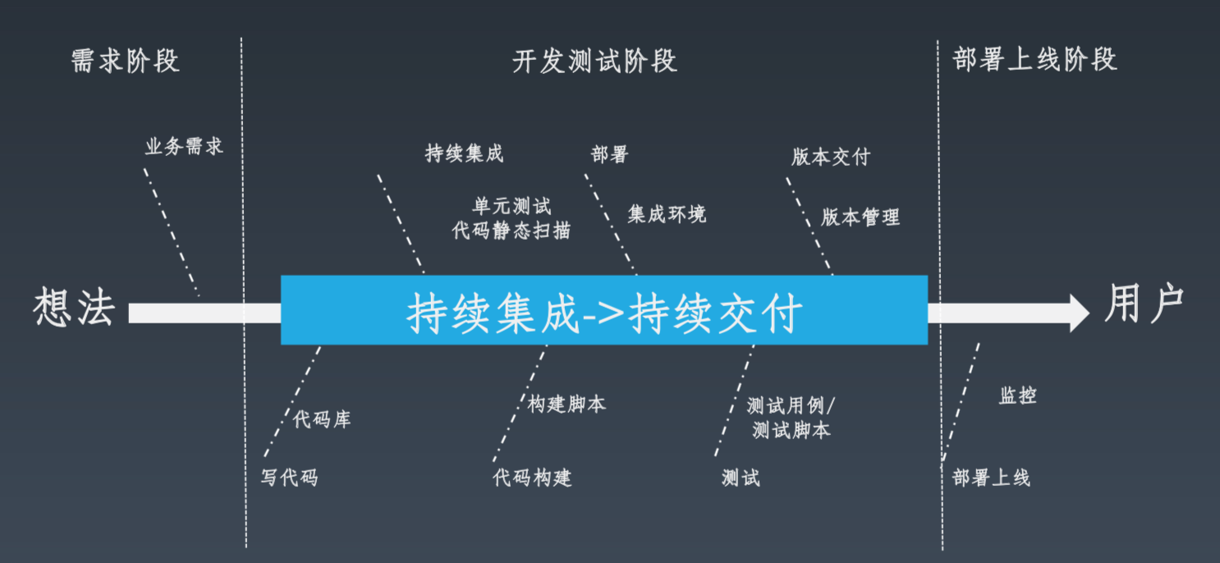
一个项目的研发流程
一、效能提升无处不在 二、质量左移和质量右移

Slide 6




总体目标
一个需求从开发到上线之间的整个研发测试的协作平台
需求提出
需求研发
需求测试
需求交付
质量度量数据
CI
CD

Slide 7
测试的变革方向
战略转型
将自动化、平台化、效能作为战略目标
意识升级
转型测试开发和DevOps团队
01
02
03
战略转型
意识升级
职能演变
测试管理->质量管理 ->效能运营
职能演变

Slide 8
02
研发效能整体架构

Slide 9
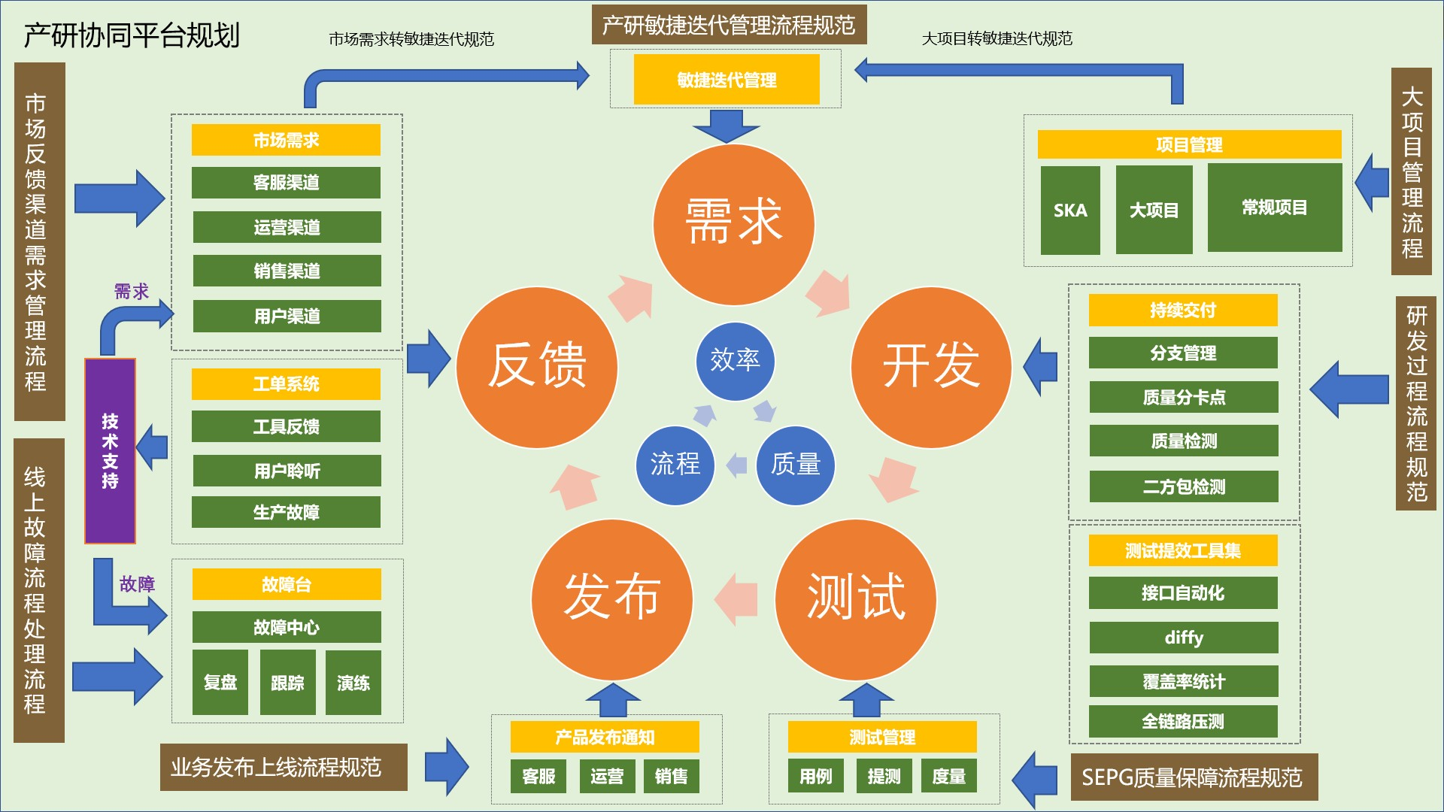
写在前面: 产品研发协同架构

Slide 10
工具效能长期规划
协同平台
TB项目管理
研发协作平台
测试用例管理
项目池
Cf/wiki
数据库管理
监控报警
持续集成CI
集成覆盖率平台
全链路追踪
流量中台
中间件
质量效能
构建
UT/IT/扫描
自动化
全量
增量
故障台
持续交付CD
精准测试
稳定性保障
容量规划
数据工厂
影子表
分库分表
线上质量保障体系
应用管理
代码管理
发布管理
代码质量评估
冷热分离
异地多活
MOCK平台
性能平台
故障分析
容量规划
分支管理
变更管理
环境管理
静态代码扫描
单元测试
BUG
运维
二方包管理
质量分
代码行数
安全扫描
全链路压测
性能压测
K8S
CMDB
故障演练
日常巡检平台
镜像管理
质量卡点
效能度量
价值度量
质量度量
效率度量
成本度量
透传
质量看板
商业价值
技术价值
需求质量
交付周期/版本/需求/故障
人力成本
测试看板
研发看板
可用性
订单量
代码质量
服务器成本
运维看板
发布看板
吞吐率/需求个数/平均工时
支撑
转化率
用户增长
发布质量
运营成本
项目看板
产品看板
过程改进
数据闭环
决策
过程改进

Slide 11
03
研发效能具体实现

Slide 12
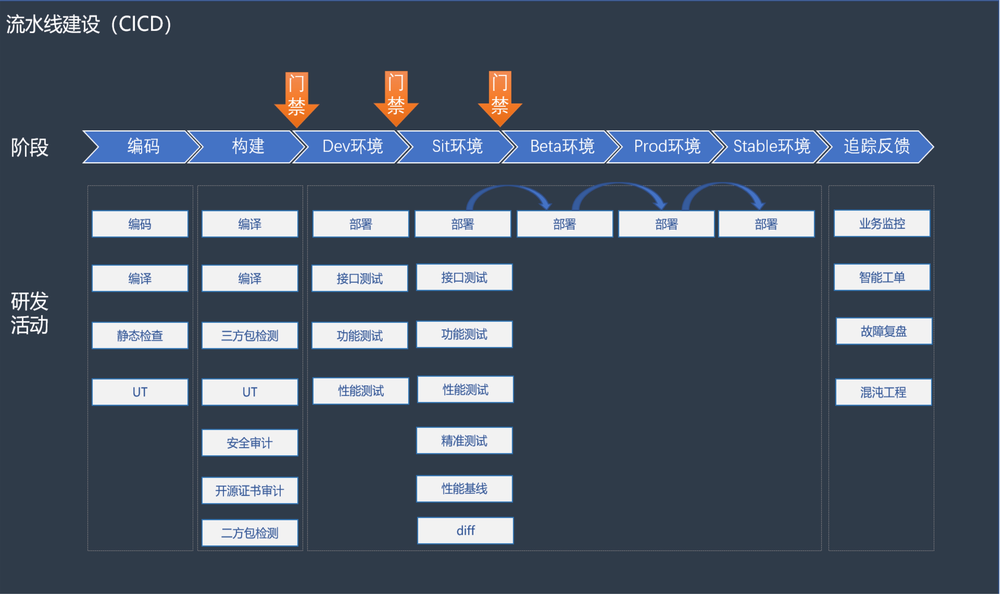
平台功能概括图
持续交付流水线

Slide 13
平台功能概括图
研发协作工具整合
目标
研发协同
效率提升
质量提升
效能运营
应用变更
配置变更
一站式编译部署自动化
代码扫描报告
Bug缺陷关联
数据收集
度量模型
代码分支管理
环境管理
提效工具
代码行数分析
覆盖率统计
团队报表
趋势报表
流水线
项目管理
代码管理
持续提交
代码质量
构建部署
提测管理
功能测试
BAT回归
发布上线
卡点
卡点
卡点
效能平台
规划中
Gitlab
效能平台
效能平台
持续集成
产品套件
TeamBition
分支管理
Sonar扫描
单应用部署
接口自动化
UI自动化
钉钉审批
项目池
资源管理
bug关联
多应用部署
质量预检
Mock系统
自动化发布
需求交互
应用配置
安全扫描
Jenkins pipleline
数据工厂
精准测试
数据库审核
单元测试
覆盖率
Code review
配置发布
K8s云原生
度量体系
研发度量模型

Slide 14




平台功能概括图
效能平台功能
项目管理
协作管理
提效工具
环境管理
发布管理
质量报告
项目管理 | 应用变更 | 数据工厂 | 表结构对比 | 单应用发布 | 代码统计
TB协同 | 配置变更 | 自动化框架 | 表结构同步 | 批量发布 | 构建数据
项目状态同步 | 应用管理 |  | 每日构建 | 发版日 | Sonar扫描报告
http://ares.51xf.cn/hy-qa-platform/projectDashboard

Slide 15
04
如何做质量度量

Slide 16
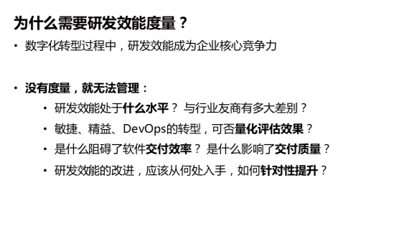
为什么需要度量

Slide 17
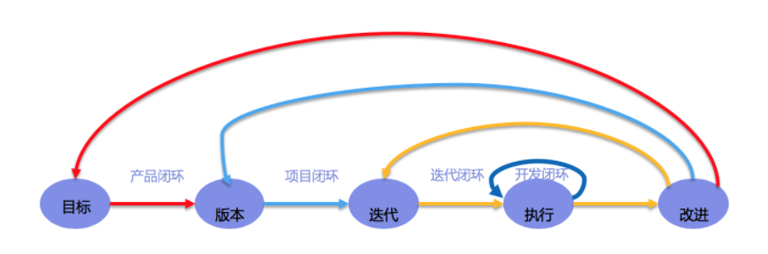
收集研发流程闭环的数据
看清研发成本
看清研发水平
辅助研发决策
为什么要数据？
开发闭环：代码冲突；CodeStyle、PMD扫描；代码漏洞；CodeReivew 的反馈；单元测试的结果，覆盖率；应用自测的结果，覆盖率；DevOps流水线执行结果；流水线执行耗时；
迭代闭环：分支的集成进展；冒烟测试结果；系统测试结论；非功能性测试结论；测试中发现的 BUG 以及修复进展；团队的迭代速率；
项目闭环：资源投入人日；资源效率；线下 BUG 的修复进展；系统测试结论；非功能性测试结论；项目是否按期交付；线上服务的稳定性；上线后的业务效果；上线后用户的反馈；
产品闭环：阶段性业务效果；产品下阶段的规划；技术下阶段的规划；
过程数据收集
平台实时展示及反馈
研发流程闭环复盘
定义核心指标

Slide 18
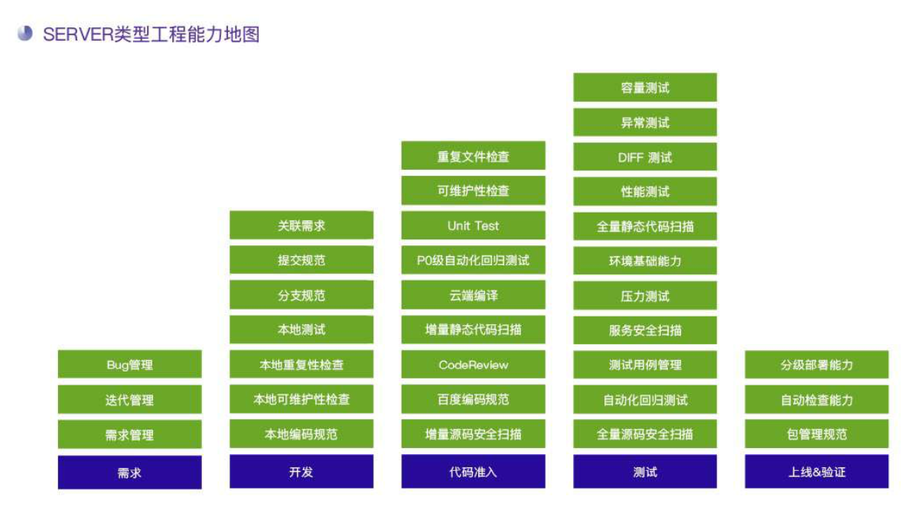
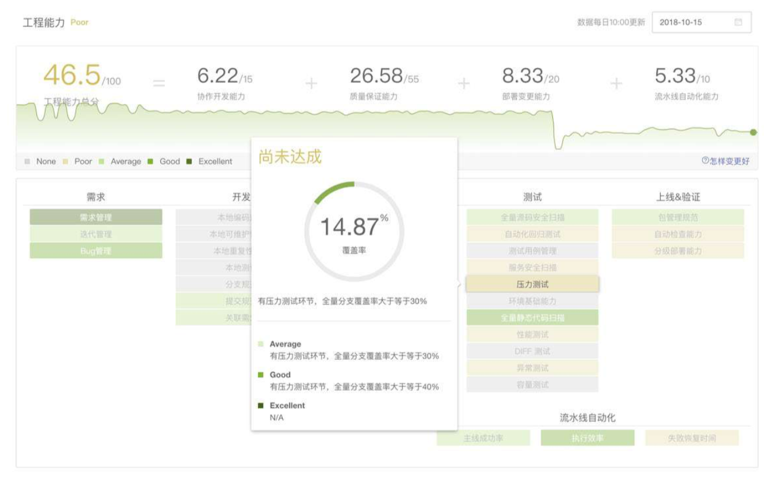
业界研发效能度量案例-百度
来源: 百度工程能力地图
工程能力总分 = 协作开发能力 + 质量保证能力 + 部署变更能力 + 流水线自动化能力

Slide 19
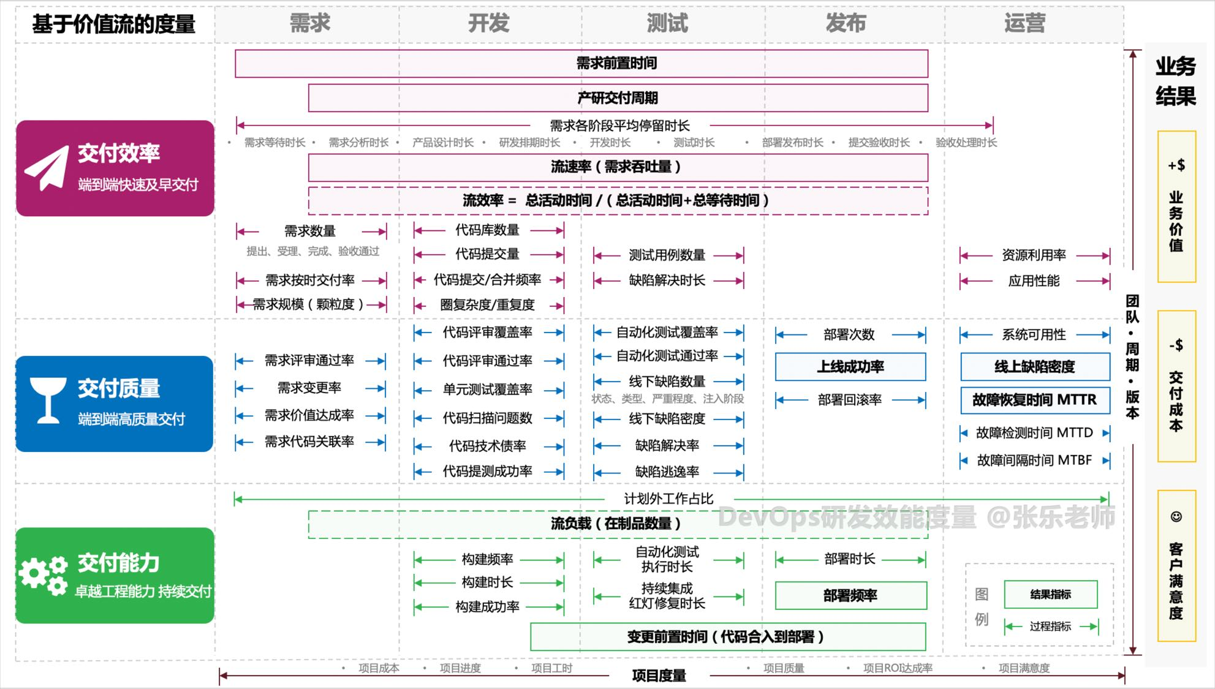
平台功能概括图
流程一体化的度量体系

Slide 20
平台功能概括图
谢谢

